Slide 1
상품관리 프로그램
프로그램 개요 및 유스케이스 다이어그램 만들기
패키지 만들기
클래스 다이어그램 만들기
클래스에 어트리뷰트와 오퍼레이션 추가하기
클래스간의 관계 설정하기
클래스에 컨스트럭터와 프로퍼티 추가하기
순차 다이어그램을 이용하여 클래스 모델 다듬기
클래스간의 상속관계 만들기 및 인터페이스 추가하기
템플릿 패턴을 정의하고 사용하기
Code Sense 사용하기
한빛미디어(주)

Slide 2

상품관리 프로그램을 통해 UML의 기본 개념을 정립한다.
상품관리 프로그램을 통해 다양한 다이어그램의 사용법을 복습한다.
상품관리 프로그램을 통해 UML의 활용법을 익힌다.

Slide 3
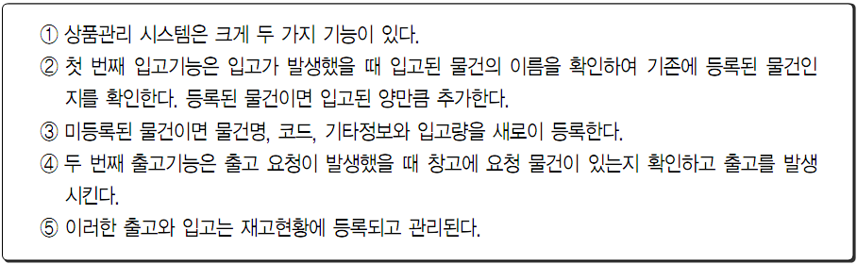
Situation
    개발하고자 하는 시스템은 작은 자판기 시스템
    제품명 : ‘Save Item’
Activity Steps
    12장의 과정과 동일
Task 1
    문제 기술서를 작성하기
  Activity Steps

Slide 4
Task 2
    유스케이스 구성 요소 생성하기
      액터 : Cashier(사용자)
      유스케이스 : InputItem(상품입고), Deliver(상품출고), ItemDescription(상품현황)
      관계 표현 : Cashier와 InputItem 간에, Cashier와 Deliver 간에, InputItem와 ItemDescription 간에, Deliver와 ItemDescription 간에 생성
      시스템 바운더리 : EDSystem
  Activity Steps
    디자이너 페인의 왼쪽의 다이어그램 툴바에서 액터 버튼을 클릭하고‘Diagram’을 클릭한다. 액터의 이름을‘Cashier’로 변경한다.
    다이어그램 툴바에서 시스템 바운더리 버튼을 클릭하고‘Diagram’을 클릭한다. 이름은 ‘EDSystem’로 바꾼다.
    5개의 유스케이스를 생성하기 위해 다이어그램 툴바의 유스케이스 버튼을 클릭하고 Vending Machine 시스템에 클릭한다. 이름은‘InputrItem’, ‘Deliver’, ‘ItemDescription’이라고 한다.
    ‘Cashier’와‘InputItem’간에,‘ Cashier’와‘Deliver’간에 연결 link를 생성하기위해 툴바에서 어소시에이션 버튼을 선택하고 각각을 드래그하여 연결한다.

Slide 5
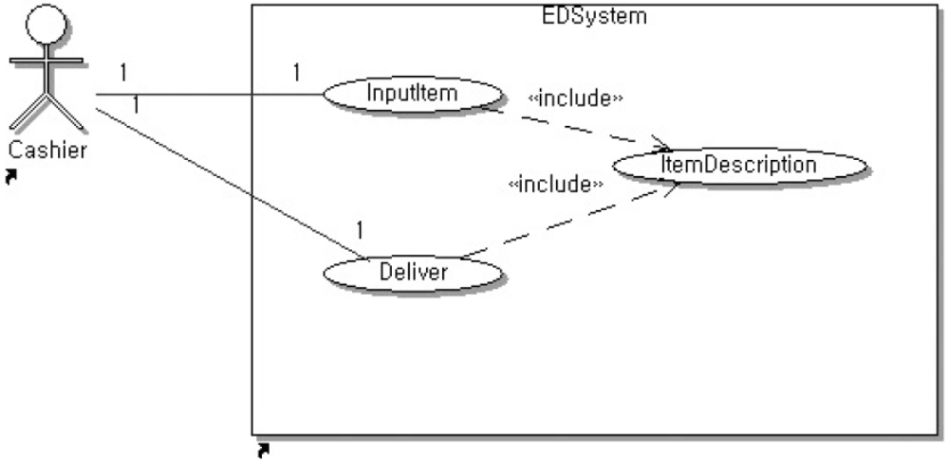
    Include link를 생성하기 위해‘InputItem’유스케이스를 선택한 상태에서 툴바의 Includes 버튼을 클릭하고‘ItemDescription’유스케이스로 드래그한다.
    위와 같은 방법으로‘Deliver’와‘ItemDescription’간에 Include link를 생성한다.
[그림 13-1] 유스케이스 구성 요소 생성하기

Slide 6
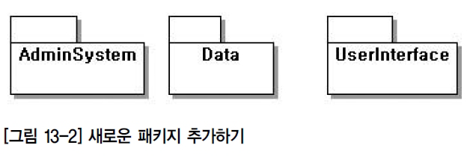
Situation
    3개의 패키지를 추가하여 이후에 만들어질 구성 요소(소스, 다이어그램 등)들을 쉽게 관리하도록 한다.
      ‘ AdminSystem’,‘ Data’,‘ UserInterface’
Task 1
    패키지와 패키지 다이어그램 생성하기
  Activity Steps
    투게더의 Model Navigator에서‘Save Item’이라 되어 있는 디폴트 다이어그램을 더블클릭한다.
    툴바에서 패키지 아이콘을 클릭하고, 다이어그램을 클릭하면 새로운 패키지가 생성된다. 패키지의 이름을‘AdminSystem’으로 바꾼다.
    위와 같은 방법으로‘Data’,‘ UserInterface’두 가지의 패키지를 생성한다.
[그림 13-2] 새로운 패키지 추가하기

Slide 7
Situation
    클래스 다이어그램을 그려보도록 하겠다.
    ‘AdminSystem’에 3개의 클래스를 만든다.
      ‘InputItem(상품입력)’,‘ ItemDescription(상품설명)’,‘ OutputItem(상품출고)’
Task 1
    클래스 다이어그램을 생성하고 투게더가 자동으로 생성해주는 코드 보기
  Activity Steps
    디자이너 페인에서‘AdminSystem’탭을 활성화한다.
    클래스 버튼을 클릭하고 다이어그램을 선택하여 새로운 클래스를 생성한다. 클래스의 이름을‘InputItem’로 바꾼다.
    위와 같은 방법으로‘ItemDescription’과‘OutputItem’이라는 2개의 클래스를 더 생성한다.

Slide 8
Situation
    클래스들을 좀 더 상세하게 채워보도록 하자.
    ‘ InputItem’클래스에서부터 시작한다.
Task 1
    디자이너 페인에서 빠른 메뉴를 사용하여 어트리뷰트와 오퍼레이션 더하기
  Activity Steps
    ‘SaveItem’다이어그램 내의‘InputItem’클래스를 선택한다.
    클래스에서 오른쪽 마우스를 클릭하여 빠른 메뉴를 띄운 후‘New → Attribute(단축키 Insert 누른 후 선택)’를 선택한다.
    디자이너 페인에서‘attribute1’을 더블클릭하여‘total:int’로 바꾼다.
    클래스의 빠른 메뉴를 통하여‘New → Operation(단축키 Insert 누른 후 선택)’을 사용하여 새로운 오퍼레이션을 생성한다.
    디자이너 페인에서 생성된 오퍼레이션을 선택하여‘calcTotal:int’로 바꾼다.
    위와 같은 방법으로 두 번째 어트리뷰트를 생성하고 이름은 name:String로 한다. 마찬가지로 두 번째 오퍼레이션을 생성하고 이름은 countTotal:double로 한다.

Slide 9
Situation
    어소시에이션은 클래스 다이어그램에서 연관관계를 나타낸다.
    ‘ SaveItem’다이어그램 내의 클래스 간에 관계를 설정하고, 그 관계들의 상세사항(Cardinality, Navigability, Type)들도 함께 살펴보자.
Task 1
    links의 프로퍼티 대화상자를 사용하여 어소시에이션의 프로퍼티를 생성하고 바꿔본다.
  Activity Steps
    디자이너 페인에서‘AdminSystem’패키지를 선택하고 더블클릭한다.
    ‘ItemDescription’클래스를 선택하고, 툴바에서 어소시에이션 아이콘을 클릭하고 ‘OutputItem’으로 마우스로 드래그하여‘ItemDescription’에서‘OutputItem’까지 어소시에이션 관계를 생성한다.
    에디터 페인에서‘ItemDescription’클래스의‘inkOutputItem’라는 클래스 멤버의 이름을‘OutputItem’으로 바꾼다.
    위와 같은 방법으로‘InputItem’에서‘ItemDescription’으로 어소시에이션 관계를 생성한다.

Slide 10
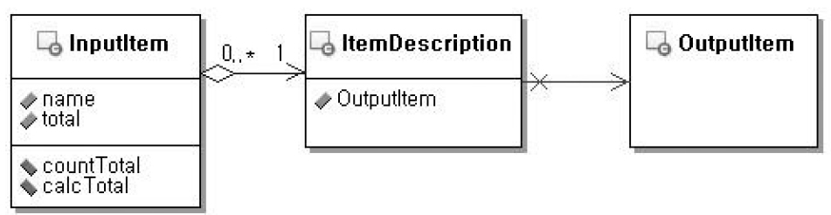
    방향성을 가질 수 있도록 설정하기 위해 해당 어소시에이션을 클릭하고 아래 특성 부분에서 Directed 체크 박스를 체크한다.
    4번에서 그린 어소시에이션의 빠른 메뉴에서‘Link type → Aggregation’을 클릭하여 Aggregation 관계로 바꾼다.
    ‘InputItem’에서‘ItemDescription’으로의 어소시에이션의 Cardinality를 설정하기 위해‘InputItem’쪽에서 어소시에이션 라인 가까이에서 마우스 오른쪽 버튼을 클릭한 후 어소시에이션의 빠른 메뉴가 뜨면, Client Cardinalities에서‘0..*’을 선택한다.
    위와 같은 방법으로‘ItemDescription’클래스 쪽에서 어소시에이션에서 빠른 메뉴를 실행하고 Supplier Cardinalities에서‘1’을 선택한다.
[그림 13-3] 클래스간에 연관관계 설정하기

Slide 11
Situation
    ‘ItemDescription’과‘OutputItem’클래스에 몇 개의 컨스트럭터(Constructor, 생성자)들을 생성하고, 프로퍼티(Property)를 바꿔보도록 하자.
Task 1
    빠른 메뉴를 사용하여 컨스트럭터 생성하기
  Activity Steps
    ‘SaveItem’다이어그램 내의‘ItemDescription’을 선택한다. 그리고 클래스의 빠른 메뉴에서‘New → Constructor’를 사용하여 디폴트 컨스트럭터를 만든다.
    ‘ItemDescription’클래스의 빠른 메뉴에서‘New → Constructor’를 또 한 번 선택하여 하나의 파라미터(Parameter)를 가지고 있는 두 번째 컨스트럭터를 만든다. 에디터 페인에서 두 번째 생성한 컨스트럭터의 파라미터를‘int i01’에서‘OutputItem desc’로 바꿔준다.
    ‘ItemDescription’클래스에서‘OutputItem’을 파라미터로 가지고 있는 컨스트럭터를 선택하고 빠른 메뉴를 실행하여‘Copy(단축키 Ctrl+C)’를 선택한다.
    ‘ItemDescription’을 활성화시킨 뒤에 클래스의 빠른 메뉴에서‘Paste(단축키 Ctrl+V)’를 선택한다. 그러고 나면, 에디터 페인에 세 번째의 컨스트럭터가 생성될 것이고, 디폴트로 정의된 두 번째의 파라미터인‘int i01’을 에디터 페인에서‘int quantity’로 바꿔준다.

Slide 12
    ‘ItemDescription(desc:OutputItem)’을‘OutputItem’클래스로 복사한다. 생성된‘OutputItem’의 컨스트럭터를 파라미터를 더블클릭한 후 에디터 페인에서‘StringName’으로 바꿔준다.
    디자이너 페인 내의 클래스 다이어그램의‘OutputItem(name:String)’으로 정의되어 있는 컨스트럭터를 복사한 후 Paste한다.
    ‘OutputItem’클래스에 다른 컨스트럭터가 더해질 것이다. 그러면 새롭게 생성된 컨스트럭터의‘int i02’파라미터를‘price:int’로 바꿔준다.
Task 2
    빠른 메뉴를 사용하여 프로퍼티를 생성하고 Getter와 Setter를 만든다.
  Activity Steps
    ‘ItemDescription’클래스의 빠른 메뉴를 실행시킨 다음‘New → Property(단축키 Ctrl+B)’를 선택한다.‘ property1:int’인 프로퍼티의 기본값을‘quantity:int’로 바꿔준다.
    ‘OutputItem’클래스를 선택하여 빠른 메뉴를 실행시킨 다음‘New → Property’를 선택한다. 그리고 기본적인‘property:int’을‘name:String’으로 바꿔준다.
    위와 같은 방법으로‘OutputItem’클래스에‘price:int’인 프로퍼티를 추가한다.

Slide 13


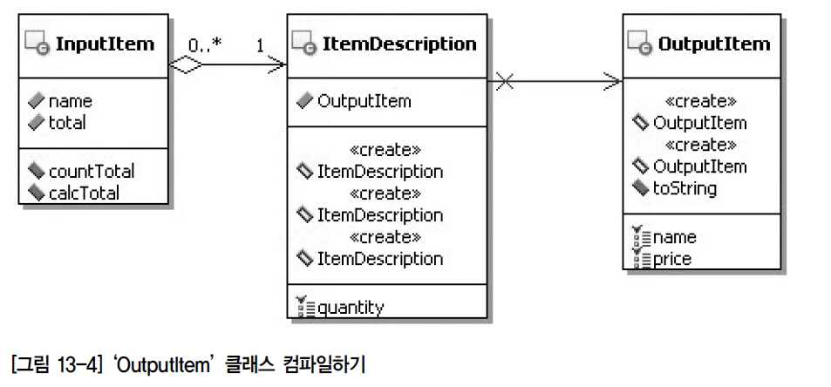
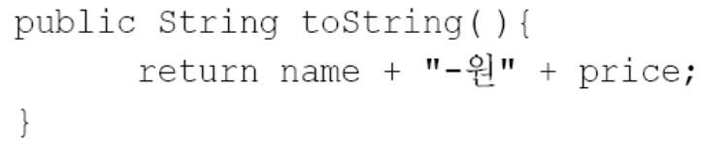
Task 3
    ‘OutputItem’클래스 컴파일하기
  Activity Steps
    에디터 페인에서‘OutputItem’클래스의 OutputItem(name:String) 컨스트럭터를 선택한다. 그리고 이 컨스트럭터의 바디 부분에 아래 부분을 추가한다.
    OutputItem(name:String, price:double) 컨스트럭터를 선택한다. 그리고 에디터에서 컨스트럭터의 바디 부분에 아래 부분을 추가한다.
    ‘OutputItem’클래스에 새로운 메서드를 추가한다.
[그림 13-4] ‘OutputItem’ 클래스 컴파일하기

Slide 14
Situation
    ‘SaveItem’내에 3개의 클래스를 구성하였다. 이번에는 그 클래스간의 상호관계를 표현하고 다른 클래스들을 새롭게 추가하도록 하겠다.
Task 1
    순차 다이어그램 생성하기
  Activity Steps
    디자이너 페인에서‘AdminSystem’패키지 다이어그램을 선택하고, 메인 메뉴에서 ‘파일 → 새로 작성 → Diagram’을 선택한다. 뒤이어 나오는 다이어그램 설정 타입에서 ‘Sequence Diagram’을 선택한다.
    다이어그램의 이름을‘startSaveItem’로 입력한 후‘완료’버튼을 누른다.

Slide 15
Task 2
    현재의 순차 다이어그램에서 툴바의 오브젝트 버튼을 사용하도록 하겠다.
  Activity Steps
    다이어그램 툴바에서 오브젝트 아이콘 버튼을 사용하여‘Customer’라는 이름의 오브젝트를 만든다.
    ‘input’,‘ itemTransaction’,‘ output’이라는 이름의 3개의 오브젝트를 추가로 만든다.
    ‘Ctrl+K’의 단축 버튼을 누르거나 다이어그램 빠른 메뉴의‘Layout → All’을 사용하여 다이어그램을 깔끔하게 정렬한다.

Slide 16
Task 3
    빠른 메뉴를 사용하여 각각의 오브젝트(클래스)의 타입 정의하기
  Activity Steps
    ‘input’오브젝트를 선택하여 빠른 메뉴를 띄운 후,‘ New → Type → Class’를 선택한다. 디폴트로 정의되어 있는‘Class’라는 클래스의 이름을‘TotalItem’로 바꿔준다. 이후‘완료’버튼을 누른다.
    ‘AdminSystem’클래스 다이어그램에서‘TotalItem’클래스를 선택하고, ‘InputItem’타입의‘currentTransaction’이라 불리는 새로운 어트리뷰트를 추가한다.
    ‘startSaveItem’순차 다이어그램에서‘currentSaveTransaction’오브젝트를 선택하여 오른쪽 마우스를 클릭하여 오브젝트의 빠른 메뉴를 띄운 후,‘ Choose Type’를 선택한다. ‘currentSaveTransaction’오브젝트를 위하여‘InputItem’클래스를 선택한다.
    위와 같은 방법으로‘output’오브젝트를 위하여‘ItemDescription’클래스를 선택한다.

Slide 17
Task 4
    툴바에서 메시지 버튼을 선택하여 메시지 또는 컨스트럭터를 만들어 보도록 한다.
  Activity Steps
    ‘startSaveItem’다이어그램을 선택한다.
    툴바에서‘Message’아이콘을 클릭하고‘Customer’에서‘input’오브젝트로 메시지를 드래그한다. 이 메시지의 번호는 1번으로 표시된다.
    위와 같은 방법으로‘inputMoney’에서‘currentSaveTransaction’로 2개의 메시지를 생성한다. 1.1의 메시지는‘inputMoney’오브젝트의 흰색 Activation bar에서 시작한다. 2의 메시지도 위와 동일한 방법으로 생성한다.
    위와 같은 방법으로‘currentSaveTransaction’에서‘output’으로 가는 번호 2.1의 메시지를 생성한다.

Slide 18
Task 5
    순차 다이어그램에서 메시지에 해당하는 새로운 메서드를 생성하기
  Activity Steps
    ‘Customer’와‘input’사이에 위치하는 메시지의 빠른 메뉴에서‘New → Operation’을 선택한다.
    ‘input’와‘currentSaveTransaction’사이에 위치하는 메시지 중 위(1.1)의 메시지의 빠른 메뉴를 실행시키고‘New → Constructor’를 선택한다.
    ‘input’와‘currentSaveTransaction’사이에 위치하는 메시지 중 아래(2)의 메시지의 빠른 메뉴를 실행시키고‘New → Operation’을 선택한다.
    ‘Customer’와‘input’사이의 메시지 빠른 메뉴에서‘Properties’를 선택한다.
    기본값으로 설정된 오퍼레이션의 이름인‘*’을‘startInput’로 바꾸고‘Enter’를 누른다.
    ‘input’와‘currentSaveTransaction’에서 위(1.1)에 위치한 메시지를 선택한다. 그리고 특성 내에 있는 Properties에서 이 메시지의 Properties 내에 있는‘Creation’ 박스를 체크한다.

Slide 19
    ‘input’와‘currentSaveTransaction’에서 아래(2)에 위치한 메시지를 선택한다. 특성 내에 있는 Properties에서 Signature의 값을‘add():void’로 넣고‘Enter’를 누른다. 그 후 확인을 위해 나타나는 대화상자에서‘Save as Text’를 선택한다.
    ‘currentSaveTransaction’과‘output’사이에 메시지의 빠른 메뉴에서‘Choose Type’을 선택한다. ‘ItemDescription(desc:ItemEcplain,quantity:int)’를 선택한다.
    디자이너 페인에서 빠른 메뉴를 실행한 후,‘ Layout → All’을 사용하여 다이어그램을 정렬한다.

Slide 20
Task 6
    메시지의 Property Inspector의 Operation Tab을 사용하여 파라미터 바꾸기. 단, 이 Operation Tab에서 사용되는 파라미터의 타입은 자바 포맷(<type>, <name>)을 따른다.
  Activity Steps
    ‘aCustomer’와‘inputMoney’사이에 있는‘startInput’오퍼레이션을 선택한다. 특성 내에 있는 프로퍼티에서 어트리뷰트란에 아래와 같은 값들을 입력한다.
    ‘inputMoney’와‘currentTransaction’사이에 있는‘add’오퍼레이션의 빠른 메뉴에서‘Properties’를 선택한다. 특성 내에 있는 프로퍼티에서 어트리뷰트란에 아래와 같은 값들을 입력한다.

Slide 21
    ‘inputMoney’와‘currentTransaction’사이의 메시지를 선택한 후, 특성 내에 있는 프로퍼티에 있는 Return Value에‘currentTransaction’을 입력하고‘Enter’키를 누른다. 지금 한 작업은 다음 스텝에서 코드로 Generate될 때, ‘TotalItem’클래스 내의 인스턴스 변수와 함께 새로운‘InputItem’오브젝트로 연결될 것이다.
    디자이너 페인에서 빠른 메뉴를 실행한 후,‘ Layout → All’을 사용하여 다이어그램을 정렬한다.

Slide 22
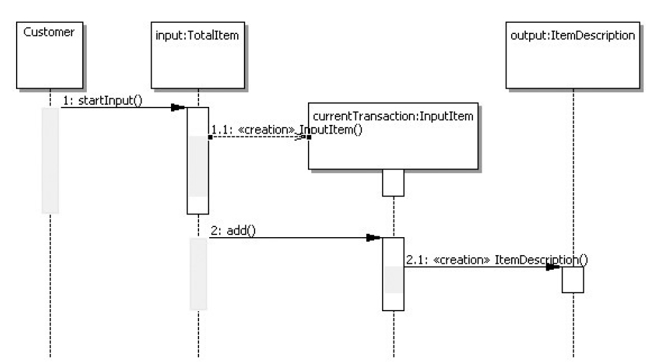
Task 7
    새로 추가된 오퍼레이션이 반영된 Code Generate하기
  Activity Steps
    순차 다이어그램의 회색 바탕에서 빠른 메뉴를 띄우고, ‘Generate Implementation’ 메뉴를 선택한다.
    각각의 메서드가 어떻게 구현되었는지 에디터 페인에서 살펴보자. 그리고‘SaveItem’ 클래스 다이어그램에서도 확인해보자.
[그림 13-5] 추가된 오퍼레이션이 반영된 코드 생성하기

Slide 23

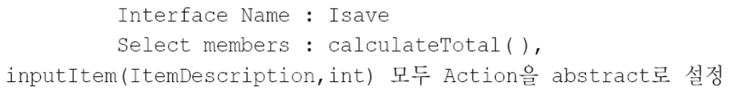
Situation
    ‘TotalItem’를 포함해서 클래스 다이어그램의 범위를 확장해보자. 먼저‘TotalItem’클래스에 좀 더 일반적인 관계들을 추가해보자.
Task 1
    ‘Isave’이란 이름의 인터페이스 생성하기. ‘TotalItem’클래스는 인터페이스의 구현 클래스 만들기
  Activity Steps
    ‘SaveItem’다이어그램을 연다.
    ‘TotalItem’클래스에 빠른 메뉴의‘New → Operation’를 실행하여 아래의 두 오퍼레이션을 추가한다.
    ‘TotalItem’클래스의 빠른 메뉴에서‘리펙터 → 인터페이스 추출’메뉴를 실행한다.
    ‘Extract Interface’대화상자에서 아래와 같이 설정한다.
    ‘미리보기’버튼을 눌러 변경되는 내용을 확인한 후,‘ 완료’버튼을 클릭한다.

Slide 24
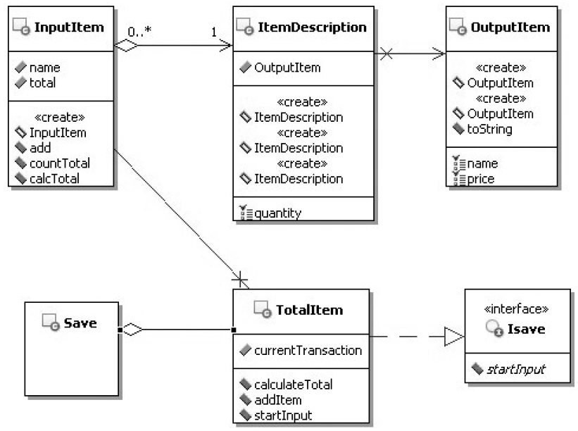
Task 2
    새로운 클래스 생성 및 인터페이스와 다른 클래스와의 새로운 관계 생성하기
  Activity Steps
    다이어그램에서‘Save’라는 새로운 클래스를 생성한다.
    툴바에서‘Association’으로 아이콘(화살표가 없는 실선의 아이콘)을 클릭하여‘Save’에서‘TotalItem’로 어소시에이션을 그려준다. 그리고 생성된 어소시에이션의 빠른 메뉴에서‘Aggregation’으로 체크한다.
[그림 13-6]’Save’에서 ‘TotalItem’으로 연관관계 생성

Slide 25
Situation
    지금까지 프로젝트를 구성하면서 몇몇의 Aggregation 관계를 보았다. 하지만 이것이 구현될 때 어떻게 구현되는지에 대해서는 나타내지 않는다는 것을 알 것이다. 투게더에서는 클래스의 구현에서 명시되어 사용될 수 있는 템플릿 세트(Template Set)를 가지고 있다.
Task 1
    이 작업의 목적은 다음과 같다.
      각각의 Aggregation 관계에 패턴 적용시키기
  Activity Steps
    ‘InputItem’과‘ItemDescription’사이의 Aggregation을 선택하고 빠른 메뉴에서 ‘Apply Template’을 클릭한다. 다음에 대화상자에서‘java.util Collections → Aggregations’노드의‘Aggregation as Vector’를 선택한다.
    InputItem 클래스를 더블클릭 하여 템플릿 패턴을 정의한 code가 보이는 것을 확인한다.

Slide 26
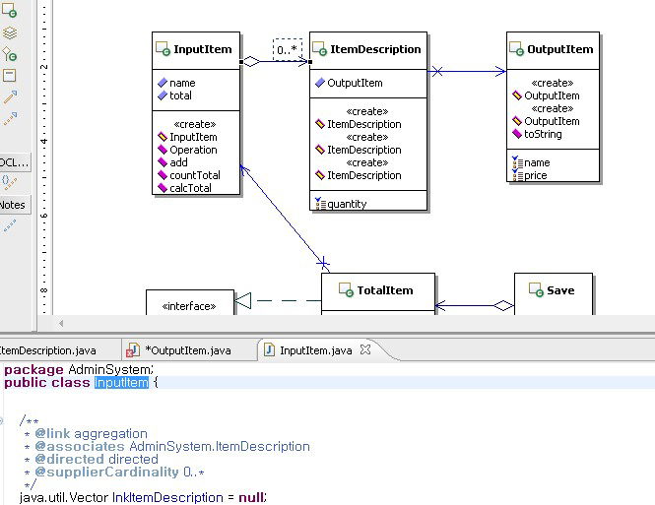
[그림 13-7] Aggregation as Vector 패턴 적용하기

Slide 27
Task 2
    ‘Save’에서‘TotalItem’, ‘InputItem’에서‘ItemDescription’의 Aggregation에 새로운 pattern 적용시키기
  Activity Steps
    ‘Save’와‘TotalItem’사이의 aggregation을 선택하고 스피드 메뉴를 띄운 후, ‘Apply Template’을 선택한다. ‘java.util Collections → Aggregations’노드로부터‘Aggregation as ArrayList’를 선택한다.
    기본 값들을 바꿔 보도록 하겠다. ‘Field Name’박스에서‘lnkTotalItem’을 ‘TotalItem’으로 바꾼 후‘Finish’를 누른다.
    Designer pane 내에서‘ArrayList TotalItem’이라는 새로운 어트리뷰트(attribute) 를 찾아본다. 투게더에서는 해당 패턴‘Field Name’박스에 해당 클래스와의 연관하여 연결할 수 있다.
    ‘InputItem’과‘ItemDescription’사이의 Aggregation의 빠른 메뉴에서‘Apply template’을 클릭한다. 대화 상자에서‘link’의‘Aggregation as ArrayList’를 선택한다.
    대화 상자에서‘Name’에‘lnkItemDescription’을‘ItemDescription’으로 바꾼 후‘Finish’버튼을 클릭한다.
    InputItem 클래스와 Save 클래스를 더블클릭하여 각각에 정의한 패턴을 확인한다.

Slide 28
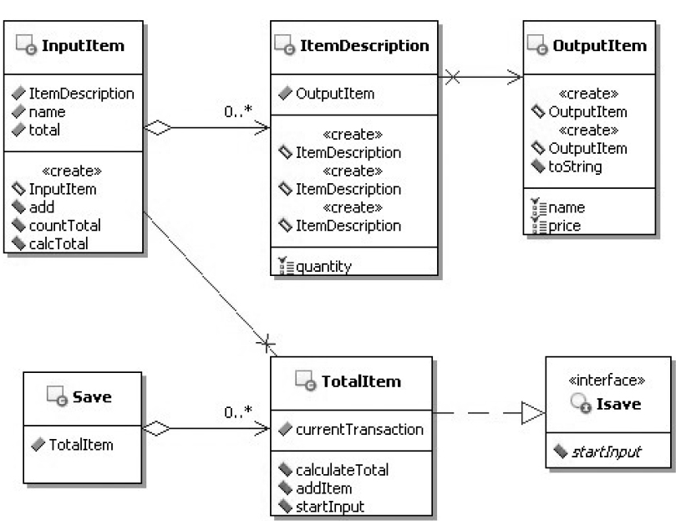
[그림 13-8] Aggregation as ArrayList 템플릿 패턴 사용하기

Slide 29


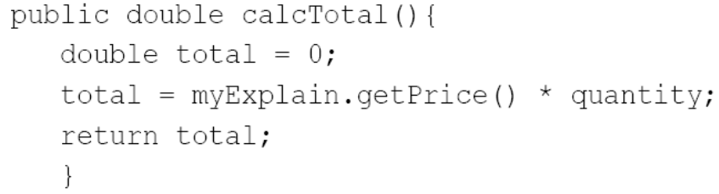
Situation
    앞장에서 소개한 코드 센스를 다시 한 번 사용해보자.
Task 1
    다양한 방법으로 코드 센스 사용하기
  Activity Steps
    ‘ItemDescription’클래스에서‘ItemDescription(OutputItem desc, int quantity)’컨스트럭터를 클릭한다. 그리고 에디터 페인에서 아래의 부분을 컨스트럭터에 추가한다.
    ‘ItemDescription(OutputItem desc)’컨스트럭터의 바디 부분에 아래 부분을 추가시켜 준다.
    ‘ItemDescription’클래스에 새로운 메서드를 추가하고 아래와 같이 코드 부분을 추가한다.

Slide 30
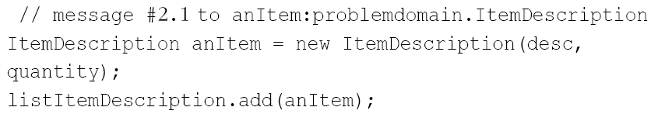
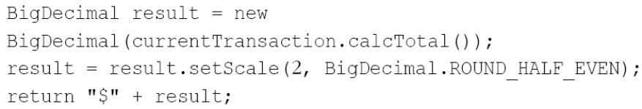
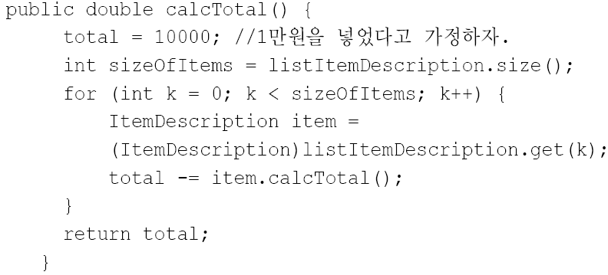
    ‘InputItem’클래스의‘add(OutputItem desc, int quantity)’메서드를 클릭하고 바디 부분을 완성하도록 한다. 코드의 첫줄에 주석은 Aggregation 관계를 맺어주고 생성된 주석이다.
    ‘TotalItem’클래스의‘calculateTotal( )’메서드를 클릭한다. 그리고 바디 부분을 완성한다.
    ‘TotalItem’클래스에서 addItem( ) 메서드를 클릭하고 아래 부분으로 바디 부분을 채운다.
    ‘InputItem.calcTotal( )’을 아래와 같이 코드 센스와 Snippet를 사용하여 채운다.

